Slide 1


REX sur l'utilisation de
Backbone.js Paris S01E04
09/12/2014
Feng QIN

Slide 2
L’ordre du jour
doT.js, qu’est-ce que c’est?
Pourquoi choisir un autre moteur de templating?
Le problème rencontré dans mon projet
solution 1
solution 2
Pourquoi je choisis doT.js
L’utilisation de doT.js

Slide 3
doT.js, qu’est-ce que c’est?
The fastest + concise javascript template engine for Node.js and browsers.

Slide 4
Le problème rencontré dans mon projet
Le module à développer dans mon projet
un système d’édition de fiches (on peut comprendre comme un TodoList renforcé)
avec items et sous-items
et je dois pouvoir visualiser rapidement ces fiches

Slide 5
Le système de gestion de fiches: Quand on veut visualiser rapidement les fiches…wow! La lenteur!!

Slide 6
Problème de jquery .append()
http://ozkatz.github.io/avoiding-common-backbonejs-pitfalls.html
2. Causing multiple DOM reflows when rendering collections
On a large enough collection, the performance hit will be visible even on modern browsers running on modern hardware. The reason for this is that every .append() we do in the render function causes the DOM to reflow - meaning that the browser has to recalculate the position and size of every element in the DOM tree. This is a relatively expensive operation, especially when multiplied by the amount of models we have in our collection

Slide 7
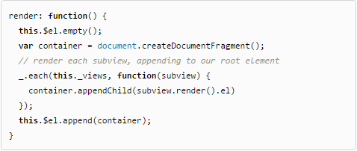
Solution 1 : documentFragment

Slide 8
Solution 2: laisser un moteur de templating qui fait tout travail
Pas réussi d’utiliser underscore template pour render une collection dans mon environnement précis. Comprends toujours pas pourquoi ☹
Cherche donc une alternative
Mes critères:
1. Doit pouvoir marcher avec les browsers
2. Performant
3. Simple à utiliser. Bien documenté.

Slide 9
Je google : « best javascript template »
J’ai tombé sur doT.js
Petit: 3kb
Pas de dépendance
Supporte bien les principaux navigateurs
Bien documenté et très simple à utiliser
ET très performant

Slide 10
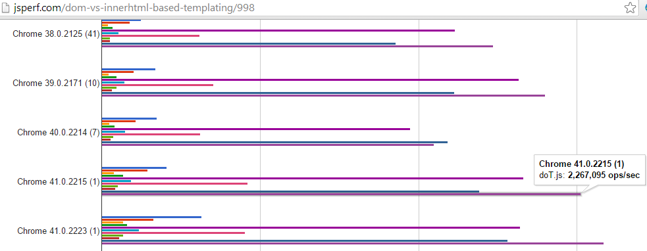
La performance de doT.js

Slide 11
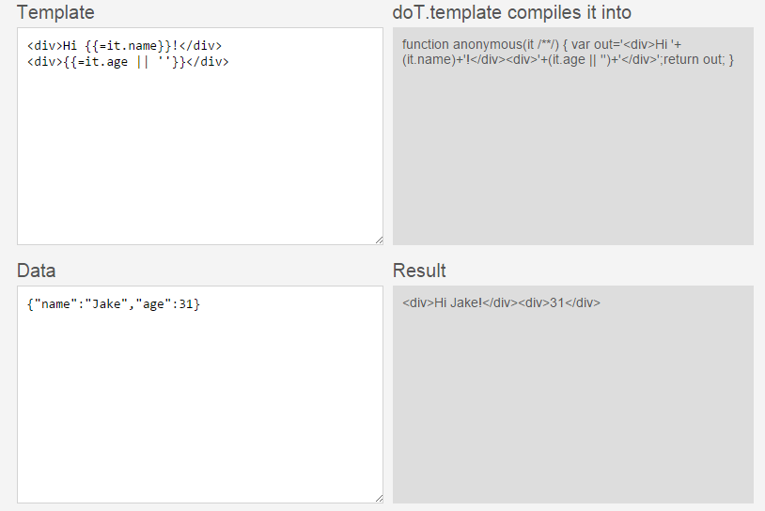
Utilisation de doT.js

Slide 12
Ressources
http://olado.github.io/doT/
http://ozkatz.github.io/avoiding-common-backbonejs-pitfalls.html
http://garann.github.io/template-chooser/

